Slide 1

2a
Timen i dag

Slide 2
Feedbackøvelsen i dag
Målene for i dag:
I skal blive bedre til at skrive genren ”diskussion” i samfundsfag.
Hertil skal I arbejde med at give formativ feedback – dvs. tænke over og give feedback som andre kan bruge til at blive bedre.
Jeres arbejde med jeres opgaver er er godt til at træne jeres viden om velfærdsstaterne.
Med lidt god vilje, får vi også tid til at tale om dagens lektie: økonomiske makroteorier

Slide 3
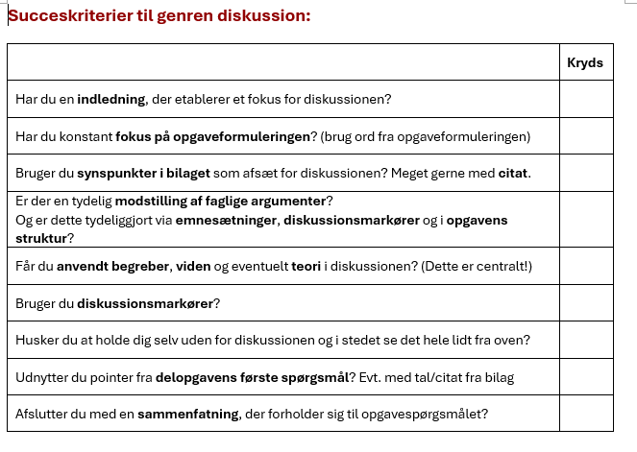
Feedbacken’s to dele
Om lidt skal I:
Gå sammen i par – (jeg har lavet dem på forhånd).
Læse en anonym opgave i Google Drev.
Checke, hvor mange af succeskriterierne er opfyldt i opgaven.
Give konstruktiv og empatisk feedback til eleven.

Slide 4
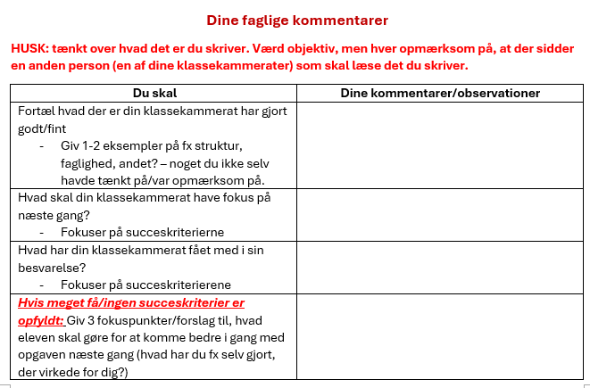
Feedbacken’s to dele
Når I er færdige med at rette den anonyme opgave skal I præsentere hvad du fandt ud af i parret/gruppen:
Hvad gik godt?
Hvad gik ikke så godt?
Hvad har du anbefalet?
I har 30min til at rette fra vi begynder, så I skal arbejde effektivt og fokuseret.

Slide 5
Hvad skal jeg når jeg er færdige?
I skal lægge det udfyldte dokument ind i den samme opgave i Google Drev igen.
Jeg kigger på dem i løbet af ugen og I får jeres opgaver tilbage med feedback fra hinanden.
Jeg checker om feedbacken er ordentlig inden i får den igen.

Slide 6
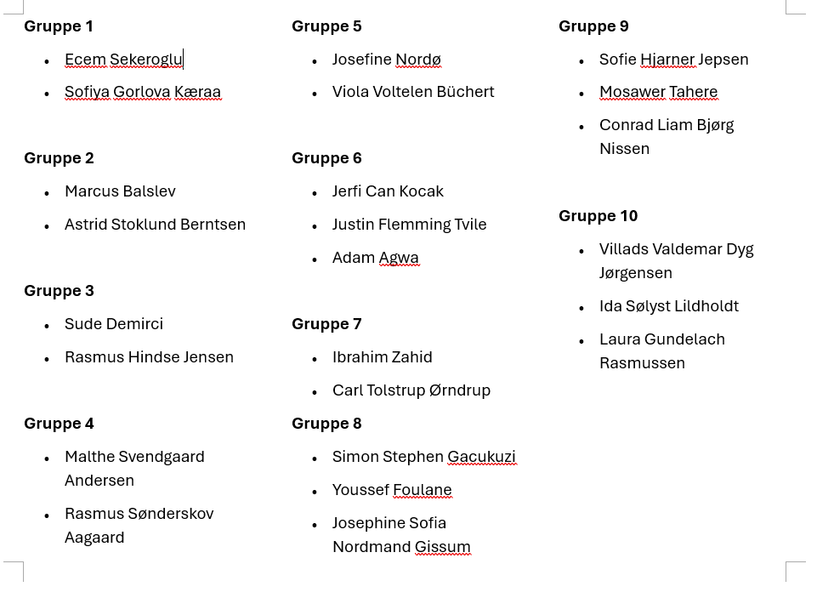
Hvad skal jeg nu?
Jeres gruppenummer styrer hvilke opgaver, I skal arbejde med i Google Drev – Gruppe1 arbejder med fil nr. 1 osv.
Del de anonyme opgaver i mellem jer
Brug feedbackskemaet inde på Lectio på timen
Når I har rettet færdigt, præsenter opgaven og jeres feedback for de andre.
- Hav her fokus på:
Hvad er gået godt for eleven?
Hvad er ikke gået så godt for eleven?
Hvad har du anbefalet?
5) Når i færdige med at præsentere jeres opgave, uploader I jeres feedback inde på Google Drev i den samme opgave.

Slide 7
Giv mig et ”Tweet” – skriv inde på elevfeedback
Under elevfeedback og på baggrund af pararbejdet, skal I individuelt skrive 2 linjer (ca. 140 ord) inde på elevfeedback i Lectio.
Du skal skrive hvad du kunne se og høre har været sværest I de opgaver I arbejde med i jeres par/gruppe.
Jeg gør ”tråden” synlig så I alle kan se hvad I skriver.

Slide 8
Gennemgang af dagens lektie:
De økonomiske makroteorier

